Slide 1

동남아 보험시장 현황 및 시사점
박 상 대
01
Notes:
안녕하세요 저는 동남아 보험시장의 현황과 시사점에 대해 발표하겠습니다.

Slide 2
목 차
동남아시아란?
동남아(보험)시장 분석
동남아 시장 전망
동남아 계약 현황 및 실적
결론
02
Notes:
목차는 다음과 같습니다.
동남아시아의 국가 구성
동남아 보험 시장 분석 및 전망
당 팀의 동남아 계약현황 및 실적 순으로 발표하겠습니다.

Slide 3
주제 선정 이유
동남아 시장의 잠재력
우수한 접근성
다양한 보험수요 및
인구구조 변화
경제성장률 ⬆
중산층 ⬆
보험시장 성장 잠재력 ⬆
지리적 근접성
(시차 1~2시간)
문화적 연결성
건강보험, 생명보험 등
보험상품 수요 ⬆
젊은 인구 ⬆
03
Notes:
우선 본 주제를 선정하게 된 이유를 말씀 드리겠습니다.
발표 준비를 하기에 앞서 동남아 시장을 생각해봤을 때 저는 다음 3가지가 떠올랐습니다.
경제 성장률, 중산층이 증가하고 있는 동남아 시장의 잠재력
지리적으로 근접하고, 동일 인종에서 기인하는 다방면에서의 우수한 접근성
마지막으로 다양한 보험상품 수요가 증가하고, 아직 젊은 인구 비중이 높은 시장.
이런 부분이 사실이라면 기회의 시장이지 않을까?라고 생각했고, 생각처럼 유망한 지역인지 알아보고 싶어 발표를 준비하게 되었습니다.

Slide 4
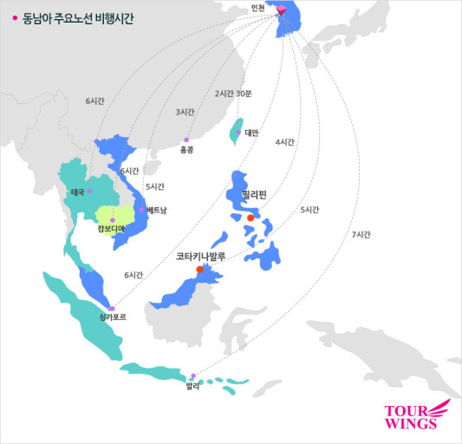
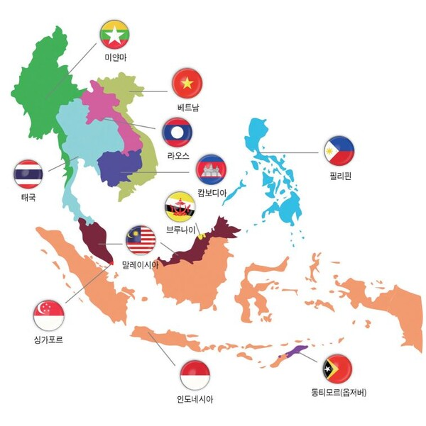
평균 5시간45분 거리
동남 아시아란?
ASEAN-5
인도네시아, 태국, 말레이시아, 베트남, 필리핀
ASEAN-10
+ 미얀마, 캄보디아, 라오스, 브루나이, 싱가포르
04
Notes:
우선 동남아시아 국가 구성부터 알아보겠습니다.
동남아시아는 총 11개 국가로 이루어져 있습니다.
주요 국가를 기준으로 아세안5와 아세안10으로 그룹화 되기도 하는데,
아세안 5는 인도네시아, 태국, 말레이시아, 베트남, 필리핀으로 구성 됩니다.
싱가포르는 타 동남아 국가에 비해 이미 성장 되어 있고,경제적 특성과 발전 단계에서 아세안5와 차별화 되어 있기 때문에 소속되어 있지 않습니다.
한국에서는 평균 5시간45분 거리로 그리 멀지 않은 곳에 위치해 있습니다.

Slide 5
경 제
동남아 주요 국가 GDP 순위 (전체 188개국 중 순위)
순위 | 국가 | GDP/인당 (단위: USD) | 인구수 (단위: 만명)
31위 | 대한민국 | 34,165 | 5,178
5위 | 싱가포르 | 88,447 | 594
29위 | 브루나이 | 35,111 | 45
67위 | 말레이시아 | 13,315 | 3,419
88위 | 태국 | 7,812 | 7,138
114위 | 인도네시아 | 5,271 | 27,753
120위 | 베트남 | 4,623 | 9,885
124위 | 필리핀 | 4,130 | 11,733
(출처: IMF April 2024)
05
Notes:
이제 동남아 시장 분석 내용을 공유 드리려고 하며, 이를 토대로 유망한 시장인지 파악해보려고 합니다.
우선 동남아 국가의 경제 수준입니다.
동남아 주요 국가의 인당 GDP 순위이며, 싱가포르가 1등, 브루나이가 2등, 말레이시아가 3등입니다.
여기서 브루나이라는 생소한 국가가 나오는데, 브루나이 국가에 대해 영상으로 가볍게 살펴보고 넘어가겠습니다.

Slide 6

브루나이?
06
Notes:
~ 1분30초까지 재생
이번 발표를 준비하면서 브루나이 국가를 처음 알게 되었는데, 석유로 유명한 부유국이라고 하며 복지 혜택이 좋다고 합니다.

Slide 7
인 구
동남아 주요 국가 인구 정보
국가 | 인구수 (단위: 만명) | 유소년인구 비중(%) | 고령인구 비중(%) | 합계 출산율(명) | 노령화 지수(%) | 기대수명(세) | 인간개발지수 (1점 만점) | 인터넷 사용률(%)
대한민국 | 5,178 | 10.6 | 19.4 | 0.89 | 183.2 | 84.3 | 0.925 | 97.2
싱가포르 | 594 | 11.6 | 17.1 | 1.05 | 148.1 | 84.4 | 0.939 | 96.0
★브루나이 | 45 | 21.4 | 7.0 | 1.74 | 32.5 | 74.6 | 0.829 | 98.1
★말레이시아 | 3,419 | 22.2 | 8.1 | 1.76 | 36.4 | 76.6 | 0.803 | 97.4
베트남 | 7,138 | 22.0 | 10.0 | 1.93 | 45.4 | 74.9 | 0.703 | 78.6
태국 | 27,753 | 14.9 | 16.7 | 1.31 | 112.0 | 80.1 | 0.800 | 88.0
인도네시아 | 9,885 | 24.5 | 7.3 | 2.12 | 29.6 | 71.2 | 0.705 | 66.5
필리핀 | 11,733 | 29.7 | 5.8 | 2.67 | 19.5 | 72.4 | 0.699 | 52.7
(출처: KOSIS 세계속의 한국, 통계청)
노령화 지수: 유소년 인구(14세 이하)에 대한 고령인구(65세 이상)의 백분비
인간 개발지수: 교육수준, 국민소득, 평균 수명 등을 기반으로 한 지수 (노르웨이 1위)
07
Notes:
다음은 동남아 국가의 인구 정보입니다. 표에 정보가 많으니 천천히 보고 넘어가겠습니다.
고령화가 진행되지 않고 유소년 인구 비중이 높은 곳은, 브루나이, 말레이시아, 베트남, 인도네시아, 필리핀입니다.
다만 해당 국가들의 기대 수명이 상대적으로 낮기 때문에, 재보험 수재 시 계약자 연령 분포를 주의 깊게 봐야 하겠습니다.
교육수준, 국민소득, 평균 수명 등을 기반으로 한 인간 개발지수도 참고할만한 지표로 보입니다.
마지막으로 살펴본 지표는 인터넷 사용률입니다.
보험사의 데이터 처리 능력은 사별로 상이 하겠지만, 국가의 인터넷 사용률과 양의 상관관계가 있을 것으로 생각했습니다.
싱가포르, 브루나이, 말레이시아가 사용률이 높았습니다.
https://kosis.kr/visual/koreaInWorld/korInWorldCountryIndex.do?lang=ko

Slide 8
사회 지수
동남아 주요 국가 부패 인식 지수 (전체 180개 국가)
순 위 | 국가 | 점수 (100점 만점) | 작년 대비 증감
32위 | 대한민국 | 63 | -
5위 | 싱가포르 | 83 | -
35위 | 브루나이 | 60 | -
57위 | 말레이시아 | 50 | +3
83위 | 베트남 | 41 | △1
108위 | 태국 | 35 | △1
115위 | 인도네시아 | 34 | -
115위 | 필리핀 | 34 | +1
(출처: 국제투명성기구 2023)
08
Notes:
다음은 동남아 주요 국가의 부패 인식 지수 비교입니다.
싱가포르, 브루나이, 말레이시아가 100점 만점에 50점 이상이었습니다.
https://www.transparency.org/en/cpi/2023/index/mys

Slide 9

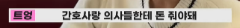
사회 지수
동남아 주요 국가 부패 인식 지수 (전체 180개 국가)
순 위 | 국가 | 점수 (100점 만점) | 작년 대비 증감
32위 | 대한민국 | 63 | -
5위 | 싱가포르 | 83 | -
35위 | 브루나이 | 60 | -
57위 | 말레이시아 | 50 | +3
83위 | 베트남 | 41 | △1
108위 | 태국 | 35 | △1
115위 | 인도네시아 | 34 | -
115위 | 필리핀 | 34 | +1
(출처: 국제투명성기구 2023)
재보험 계약 리스크
: 원보험사의 재보험 계약 조건 불이행
재무 리스크
: 원보험사의 재무상태 불투명 리스크
원보험사의 손해율 데이터를 신뢰하기 어려움
비용 증가
: 부패 환경 하에 뇌물, 기타 비용 지출이 필요함
이는 재보험사의 비용 증가로 이어질 수 있음
평판 리스크
: 부패 시장의 원보험사와의 관계로 인한 글로벌 평판 손상
09
Notes:
국가의 부패는 보수적인 관점에서 바라 보았을 때, 재보험 거래에 다음과 같은 영향을 줄 수 있어 보입니다.
특히 국가 의료체계의 부패는 보험사들의 재정적 부담을 증가시킬 수 있고, 이는 재보험사에게도 영향을 미치게 될 것입니다.
다음은 ’23년도에 베트남 현지인이 언급한 내용인데요,
환자가 많은 병원을 가고 케어를 잘 받고 싶으면 간호사와 의사들에게 돈 부터 줘야 한다고 합니다.
돈이 없으면 신경도 안 쓴다고 언급하고 있습니다. 이렇듯 국가의 부패지수도 참고해야 할 지표 중 하나라고 생각합니다.

Slide 10
보험 시장 - 보험 침투율
동남아 주요 국가 보험 침투율 (전체 88개 국가)
순 위 | 국가 | 보험침투율 (생명)(%) | 보험침투율 (전체)(%)
7위 | 대한민국 | 5.4 | 11.1
12위 | 싱가포르 | 7.4 | 9.2
24위 | 태국 | 3.4 | 5.3
27위 | 말레이시아 | 3.7 | 5.0
51위 | 베트남 | 1.6 | 2.3
64위 | 필리핀 | 1.3 | 1.9
71위 | 인도네시아 | 0.9 | 1.4
- | 브루나이 | 0.7 | 1.8
(출처: Swiss Re SIGMA research 2023, Brunei info. from AXCO)
10
Notes:
다음은 동남아 국가의 보험 침투율입니다.
원보험사 입장에서는 보험 침투율이 낮은 국가가 성장 가능성이 높은 시장으로 여겨질 수 있습니다.
반면, 재보험사 입장에서는 이미 보험이 일정 수준 이상 보급된 국가가 더 유망한 시장으로 여겨질 것입니다.
싱가포르, 브루나이, 태국, 말레이시아 순으로 보험 침투율이 높았고, 싱가포르는 대한민국 보다 생명보험의 침투율이 높았습니다.
https://www.swissre.com/institute/research/sigma-research/sigma-2023-03.html
(브루나이 보험료) https://www.statista.com/outlook/fmo/insurances/brunei-darussalam
전체 보험료(2024) US$1.49bn
생명보험 보험료(2024) US$0.72bn
총 GDP (2022) $16.68bn

Slide 11
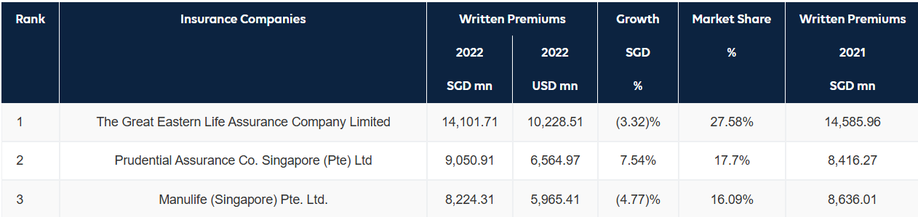
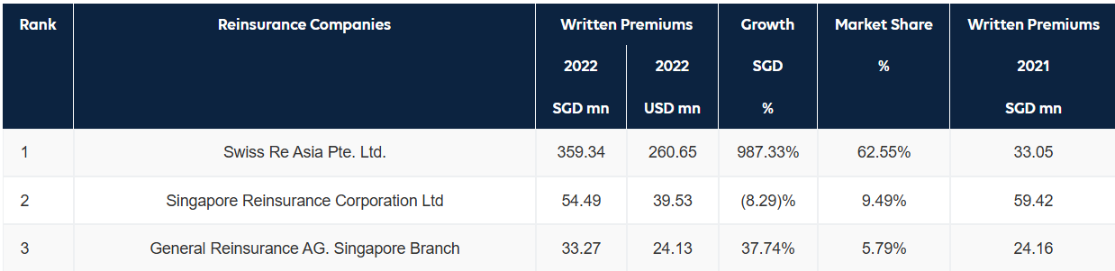
보험 시장 – 보험사 현황 (싱가포르)
주요 생명보험사
종목 | 시장 비중(2021)
생명보험 | 80.6%
채널구분 | 시장 비중(2021)
Agents | 33.1%
방카슈랑스 | 32.1%
Fin. Advisers | 28.8%
상품구분 | 비중(2021)
Non-Linked Single | 41.5%
양로보험 | 17.9%
종신보험 | 17.1%
주요 재보험사
질병 이름 | 비중(2020)
사고, 폭력 | 8.4%
암 | 5.5%
폐렴 | 3.1%
허혈성 심장질환 | 2.9%
(출처: AXCO)
11
Notes:
주요 보험사, 재보험사 / 신용등급 비교
주로 어떤 보험에 가입했는지 확인.
베트남 생명보험시장: https://bigin.kidi.or.kr:9443/data/UPLOAD/portal/nd00068/202402/c4c68e8b-7323-453b-a7e4-e15c7ef24ff2_research(202401).pdf

Slide 12
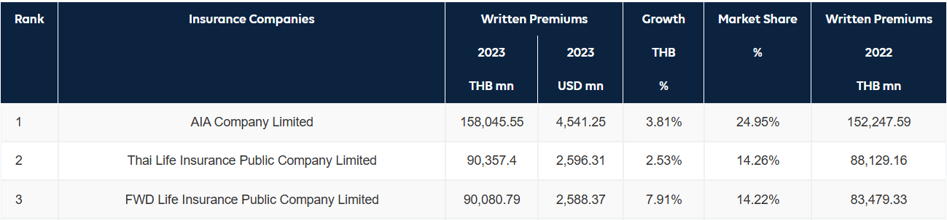
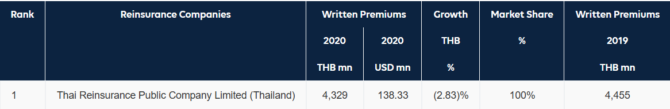
보험 시장 – 보험사 현황 (태국)
주요 생명보험사
종목 | 시장 비중(2021)
생명보험 | 56.7%
채널구분 | 시장 비중(2021)
Agents | 52.2%
방카슈랑스 | 39.7%
상품구분 | 비중(2022)
개인보험 | 59.5%
Accident | 21.8%
단체보험 | 7.5%
주요 재보험사
질병 이름 | 비중(2020)
내분비, 대사장애 | 11.6%
당뇨 | 4.8%
신부전 | 4.1%
빈혈 | 3.9%
(출처: AXCO)
11
Notes:
주요 보험사, 재보험사 / 신용등급 비교
주로 어떤 보험에 가입했는지 확인.
베트남 생명보험시장: https://bigin.kidi.or.kr:9443/data/UPLOAD/portal/nd00068/202402/c4c68e8b-7323-453b-a7e4-e15c7ef24ff2_research(202401).pdf

Slide 13
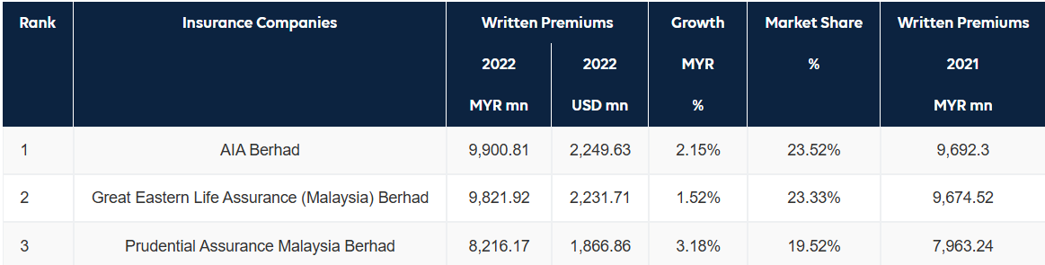
보험 시장 – 보험사 현황 (말레이시아)
주요 생명보험사
종목 | 시장 비중(2021)
(전통)생명보험 | 70.2%
(타카풀)생명보험 | 65.9%
채널구분 | 시장 비중(2021)
Agents | 64.0%
방카슈랑스 | 32.5%
상품구분 | 비중(2021)
Non-Linked Single | 41.5%
양로보험 | 17.9%
종신보험 | 17.1%
주요 재보험사 (Share 정보 없음)
: Malaysian Life Reinsurance Group Bhd (국내 재보험사)
: SCOR Re, Hannover Re, Gen Re, Munich Re, Swiss Re 등
질병 이름 | 비중(2020)
임신, 출산 관련 | 22.2%
주산기 상태 | 10.7%
호흡기 질환 | 9.0%
순환계 질환 | 8.9%
(출처: AXCO)
11
Notes:
주요 보험사, 재보험사 / 신용등급 비교
주로 어떤 보험에 가입했는지 확인.
베트남 생명보험시장: https://bigin.kidi.or.kr:9443/data/UPLOAD/portal/nd00068/202402/c4c68e8b-7323-453b-a7e4-e15c7ef24ff2_research(202401).pdf

Slide 14
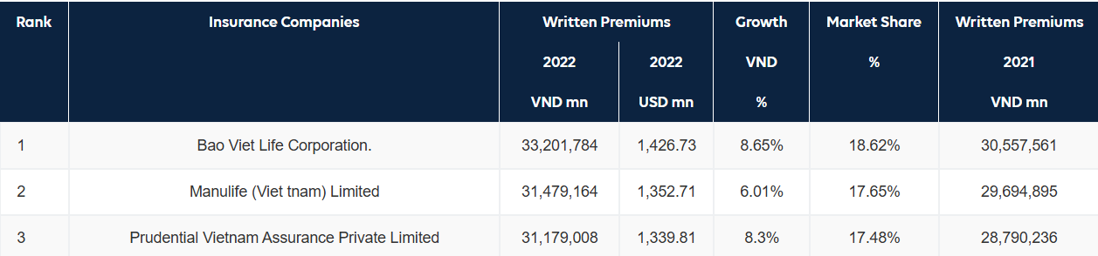
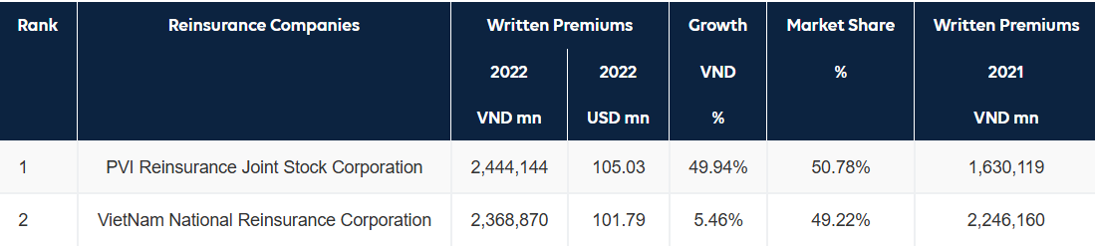
보험 시장 – 보험사 현황 (베트남)
주요 생명보험사
종목 | 시장 비중(2021)
생명보험 | 80.6%
채널구분 | 시장 비중(2021)
Agents | 33.1%
방카슈랑스 | 32.1%
Fin. Advisers | 28.8%
상품구분 | 비중(2021)
Non-Linked Single | 41.5%
양로보험 | 17.9%
종신보험 | 17.1%
주요 재보험사
질병 이름 | 비중(2020)
사고, 폭력 | 8.4%
암 | 5.5%
폐렴 | 3.1%
허혈성 심장질환 | 2.9%
(출처: AXCO)
11
Notes:
주요 보험사, 재보험사 / 신용등급 비교
주로 어떤 보험에 가입했는지 확인.
베트남 생명보험시장: https://bigin.kidi.or.kr:9443/data/UPLOAD/portal/nd00068/202402/c4c68e8b-7323-453b-a7e4-e15c7ef24ff2_research(202401).pdf

Slide 15
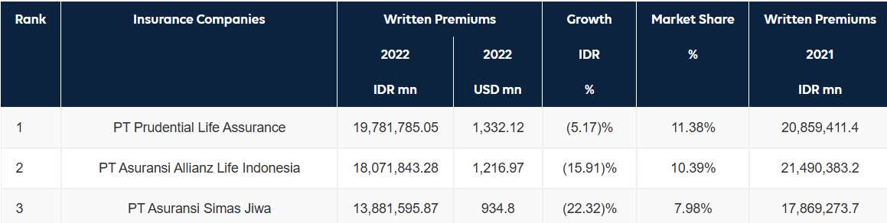
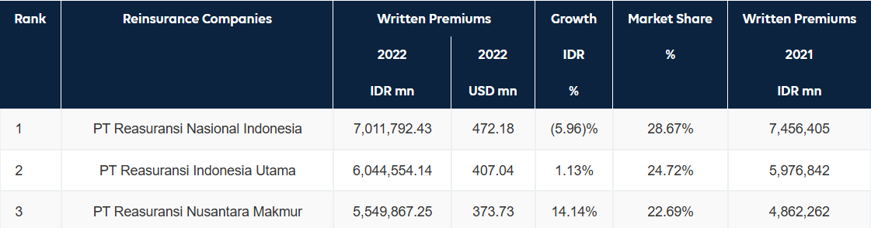
보험 시장 – 보험사 현황 (인도네시아)
주요 생명보험사
종목 | 시장 비중(2021)
생명보험 | 80.6%
채널구분 | 시장 비중(2021)
Agents | 33.1%
방카슈랑스 | 32.1%
Fin. Advisers | 28.8%
상품구분 | 비중(2021)
Non-Linked Single | 41.5%
양로보험 | 17.9%
종신보험 | 17.1%
주요 재보험사 (총 7개 회사)
질병 이름 | 비중(2020)
사고, 폭력 | 8.4%
암 | 5.5%
폐렴 | 3.1%
허혈성 심장질환 | 2.9%
(출처: AXCO)
11
Notes:
주요 보험사, 재보험사 / 신용등급 비교
주로 어떤 보험에 가입했는지 확인.
베트남 생명보험시장: https://bigin.kidi.or.kr:9443/data/UPLOAD/portal/nd00068/202402/c4c68e8b-7323-453b-a7e4-e15c7ef24ff2_research(202401).pdf

Slide 16
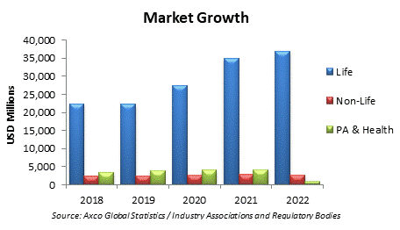
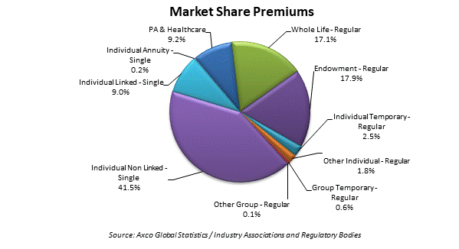
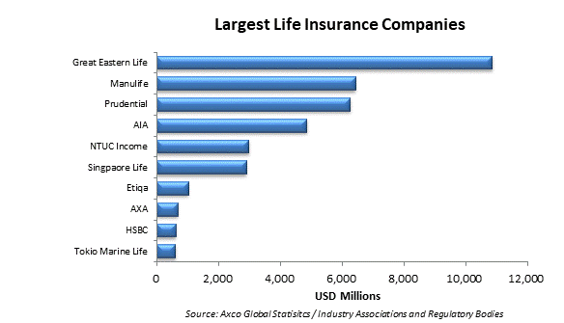
보험 시장 – 보험사 현황 (싱가포르)
구분 | 종목 | 개수
보험사 | 생명 | 17
 | 종합(생명+손해) | 9
재보험사 | 생명 | 3
 | 종합(생명+손해) | 9
총합계 |  | 38
약 80%
(출처: AXCO, 2022)
판매채널: Agent(33%), 방카(32%), Financial Advisers(29%)
11
Notes:
주요 보험사, 재보험사 / 신용등급 비교
주로 어떤 보험에 가입했는지 확인.
베트남 생명보험시장: https://bigin.kidi.or.kr:9443/data/UPLOAD/portal/nd00068/202402/c4c68e8b-7323-453b-a7e4-e15c7ef24ff2_research(202401).pdf

Slide 17
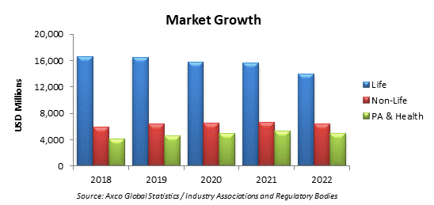
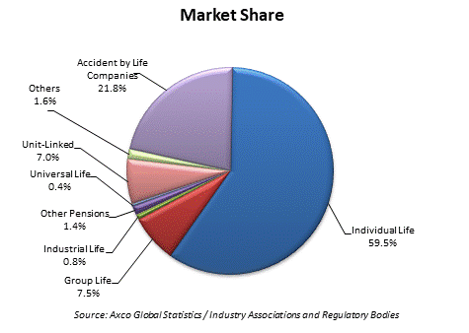
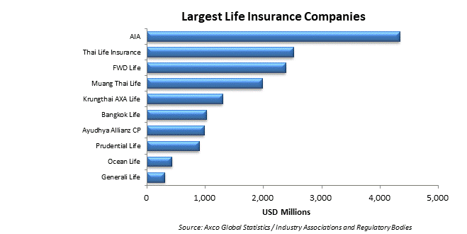
보험 시장 – 보험사 현황 (태국)
구분 | 종목 | 개수
보험사 | 생명 | 21
재보험사 | 생명 | 1
총합계 |  | 22
(출처: AXCO, 2022)
약 57%
판매채널: Agent(52%), 방카(40%)
12
Notes:
주요 보험사, 재보험사 / 신용등급 비교
주로 어떤 보험에 가입했는지 확인.
베트남 생명보험시장: https://bigin.kidi.or.kr:9443/data/UPLOAD/portal/nd00068/202402/c4c68e8b-7323-453b-a7e4-e15c7ef24ff2_research(202401).pdf

Slide 18
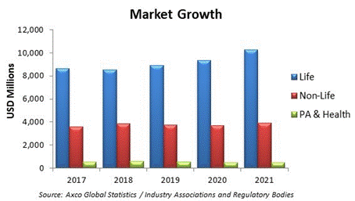
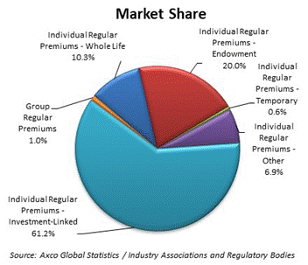
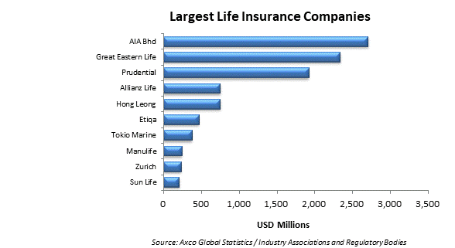
보험 시장 – 보험사 현황 (말레이시아)
구분 | 종목 | 개수
보험사 | 생명 | 14
 | 타카풀 운영 | 11
재보험사 | 생명 | 1
 | 종합(생명+손해) | 1
 | 타카풀 운영 | 3
총합계 |  | 30
약 70%
(출처: AXCO, 2022)
판매채널: Agent(64%), 방카(33%)
13
Notes:
주요 보험사, 재보험사 / 신용등급 비교
주로 어떤 보험에 가입했는지 확인.
베트남 생명보험시장: https://bigin.kidi.or.kr:9443/data/UPLOAD/portal/nd00068/202402/c4c68e8b-7323-453b-a7e4-e15c7ef24ff2_research(202401).pdf

Slide 19
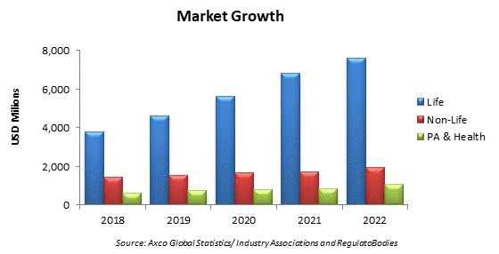
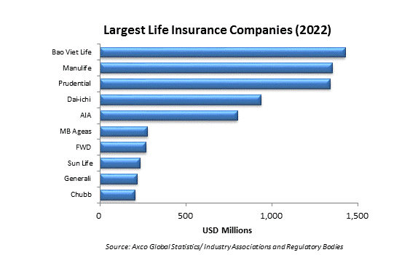
보험 시장 – 보험사 현황 (베트남)
구분 | 종목 | 개수
보험사 | 생명 | 19
재보험사 | - | 2
총합계 |  | 21
약 72%
(출처: AXCO, 2022)
판매채널: Agent(77%), 방카(17%)
14
Notes:
주요 보험사, 재보험사 / 신용등급 비교
주로 어떤 보험에 가입했는지 확인.
베트남 생명보험시장: https://bigin.kidi.or.kr:9443/data/UPLOAD/portal/nd00068/202402/c4c68e8b-7323-453b-a7e4-e15c7ef24ff2_research(202401).pdf

Slide 20
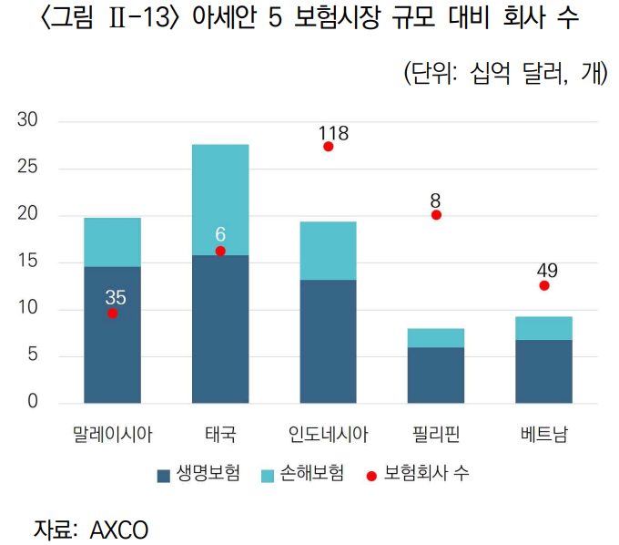
보험 시장 – 보험사 현황
동남아 주요 국가 보험회사 수
순 위 | 국가 | 생명보험 회사수 | 주요 보험사 (신용등급) | 주요 계약 | 채널 비중
7위 | 대한민국 | 22 | 삼성생명 한화생명 | 사망보험(35%), 퇴직연금(21%), 양로보험(20%), 변액보험(10%) | 방카(56%), Agent(24%), Direct(19%)
12위 | 싱가포르 | 17 | Great Eastern Life Manulife | 단기납입 보장보험(42%) 양로보험(18%) | Agent(33%), 방카(32%), Financial Advisers(29%)
13위 | 브루나이 | 3 | AIA 2 Local Takaful Comp. | 종신보험(28.5%), 양로보험(29.2%) | Agent (95%), 방카(5%)
24위 | 태국 | 21 | AIA Thai Life, Muang Thai | 사망보험(60%) | Agent(52%), 방카(40%)
27위 | 말레이시아 | 14 | Great Eastern Life
51위 | 베트남 | 18 | Bao Viet Life
64위 | 필리핀
71위 | 인도네시아
(출처: AXCO)
11
Notes:
주요 보험사, 재보험사 / 신용등급 비교
주로 어떤 보험에 가입했는지 확인.
베트남 생명보험시장: https://bigin.kidi.or.kr:9443/data/UPLOAD/portal/nd00068/202402/c4c68e8b-7323-453b-a7e4-e15c7ef24ff2_research(202401).pdf

Slide 21
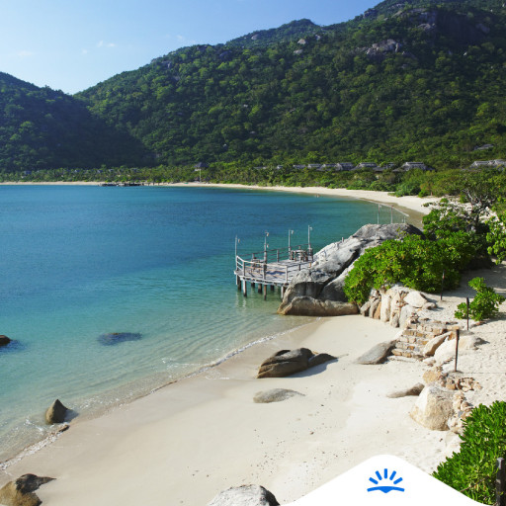
해외생명보험팀
동남아시아 계약 및 현황
동남아 계약 실적 현황 (전기간)
단위: 억원, 건
국가 | 세부 구분 | 보험료 | 순수지 | 건수 | 상태
말레이시아 | - | 2 | 0.3 | 2 | 종료
싱가포르 | - | 10 | 8 | 2 | 유지
태국 | MTL단체특약 | 854 | △51 | 1 | 종료
 | Thai Re단체특약 | 2,198 | △274 | 1 | 종료
 | 이외 | 17 | 5 | 4 | 종료
총합계 |  | 3,081* | △311 | 10 | -
* 전 지역, 전 기간 수재보험료 중 약 6% 비중
04
Notes:
다음은 당 팀의 동남아시아 계약 및 현황에 대해 알아보고 넘어가겠습니다.
당 팀은 총 10건의 계약을 인수했고, 현재 유지하고 있는 계약은 싱가포르 특약 2건입니다.
현재까지 인수했던 계약들은 수재보험료 기준으로 약 6% 비중이었습니다.

Slide 22
동남아 계약 실적 현황 (전기간)
단위: 억원, 건
해외생명보험팀
동남아시아 계약 및 현황
국가 | 세부 구분 | 보험료 | 순수지 | 건수 | 상태
말레이시아 | - | 2 | 0.3 | 2 | 종료
싱가포르 | - | 10 | 8 | 2 | 유지
태국 | MTL단체특약 | 854 | △51 | 1 | 종료
 | Thai Re단체특약 | 2,198 | △274 | 1 | 종료
 | 이외 | 17 | 5 | 4 | 종료
총합계 |  | 3,081* | △311 | 10 | -
* 전 지역, 전 기간 수재보험료 중 약 6% 비중
최근 인수검토 현황 (‘22.07 ~ ‘23.10)
국가 | 검토 건수 | 인수/갱신건수 | 인수 거절사유
싱가포르 | 6 | 3 (갱신) | ROL기준 미충족, 특정담보(Medical)인수지양
인도네시아 | 2 | 0 | 장기보험 인수 지양, 해당시장 경험 불충분
방글라데시아 | 2 | 0 | 해당 국가 신규수재 지양
태국 | 4 | 0 | 특정담보인수 지양, 수익성X, 고령자 계약
말레이시아 | 1 | 0 | ROL기준 미충족
브루나이 | 1 | 0 | 해당시장 경험 불충분
미얀마 | 1 | 0 | 해당국가 신규수재 지양
베트남 | 1 | 0 | 해당시장 경험 불충분
캄보디아 | 1 | 0 | 장기보험 인수 지양
05
Notes:
다음은 최근 인수 검토 현황입니다.
총 19건의 특약을 검토했고, 싱가포르 3개 특약을 갱신했습니다.
인수 거절했던 사유로는 수익성 없음. 장기보험 인수 지양. 고령자 계약 등이 있었습니다.
동남아시아 분석 도서
https://www.giikorea.co.kr/report/cri1231835-research-report-on-southeast-asia-insurance.html

Slide 23



08
STEP 1
Presentations are tools that can be used as lectures.
STEP 2
General steps
Presentations are tools that can be used as lectures.
STEP 3
Presentations are tools that can be used as lectures.
정보담아
Notes:
해당 자료는 수재 시 참고용 자료.
브루나이 국가 인구수가 적으므로 대수의 법칙 성립 필수.

Slide 24
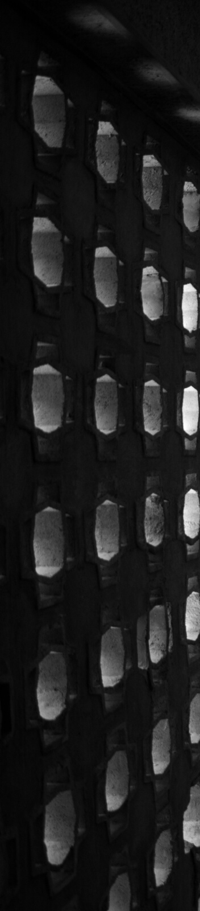
Proposed timeline
PHASE 1
PHASE 2
PHASE 3
Presentations are tools that can be used as lectures.
Presentations are tools that can be used as lectures.
Presentations are tools that can be used as lectures.

Slide 25
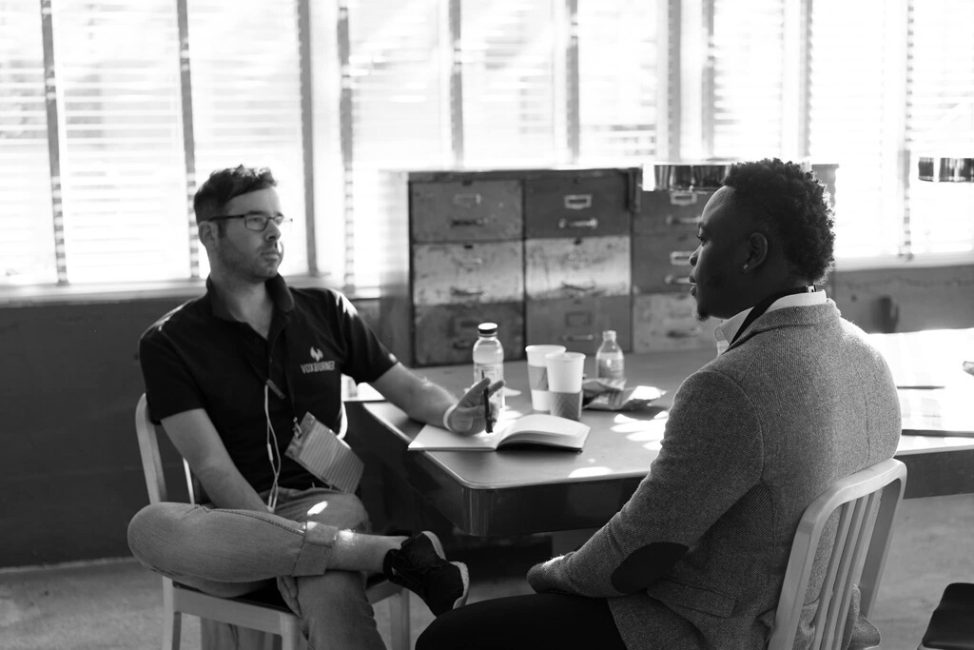


정보담아
09
Mock-up and prototypes
Presentations are communication tools that can be used as lectures.

Slide 26

90%
PROPOSED INCREASE
IN SALES

Slide 27





04
Years of experience
Roster of notable clients
Qualifications
Latest technology
Advanced techniques
Creative input

Slide 28

CONSULTATION
12
Presentations are communication tools that can be used as lectures.
PROJECT IMPLEMENTATION
Presentations are communication tools that can be used as lectures.
POST-PROJECT
Presentations are communication tools that can be used as lectures.
Pricing

Slide 29
Terms and conditions
Presentations are communication tools that can be used as demonstrations, lectures, speeches, reports, and more.

Slide 30



14
ISA MORRIS
President
The team
ALI ROGERS
Creative manager
JAMES BARNES
정보담아
Creative manager

Slide 31
15
MAILING ADDRESS
123 Anywhere St., Any City, State, Country 12345
Contact us
EMAIL ADDRESS
hello@reallygreatsite.com
PHONE NUMBER
123 Anywhere St., Any City, State, Country 12345
정보담아

